Slide 1

Mikrokontroller alapú fegyverrendszer fejlesztése
Herőczi Sándor

Slide 2
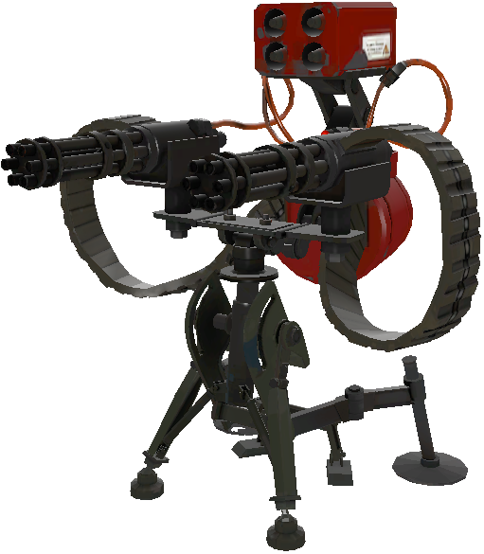
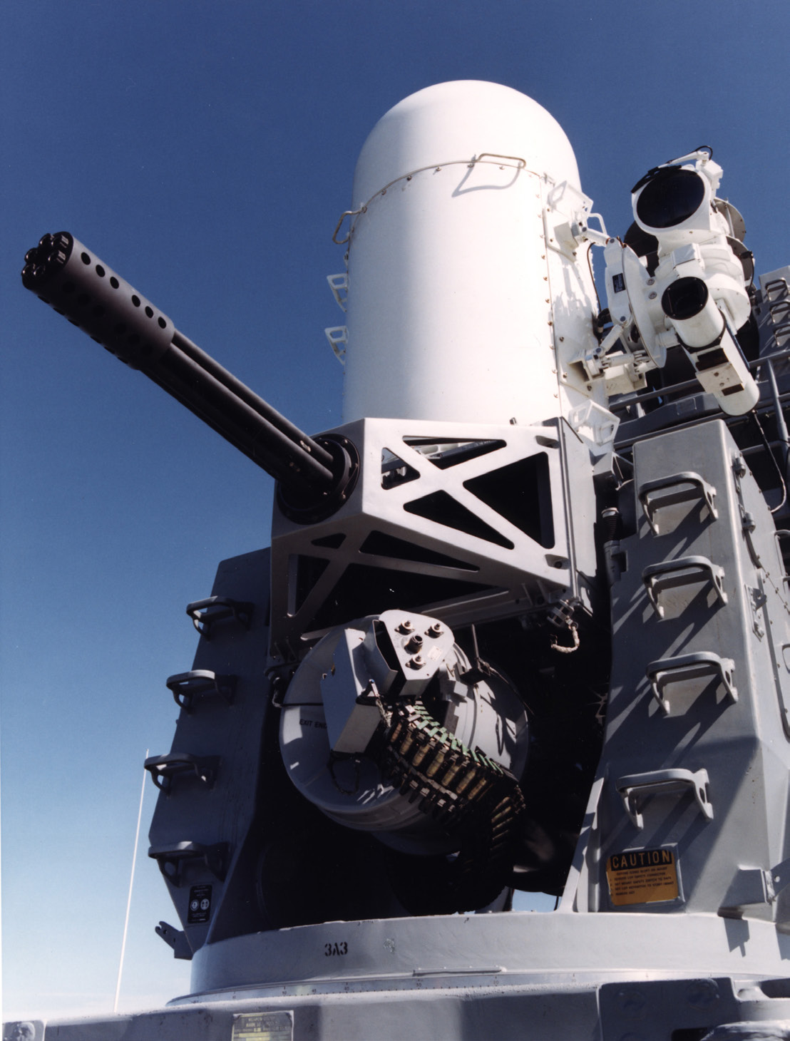
Elképzelések, motivációk

Slide 3
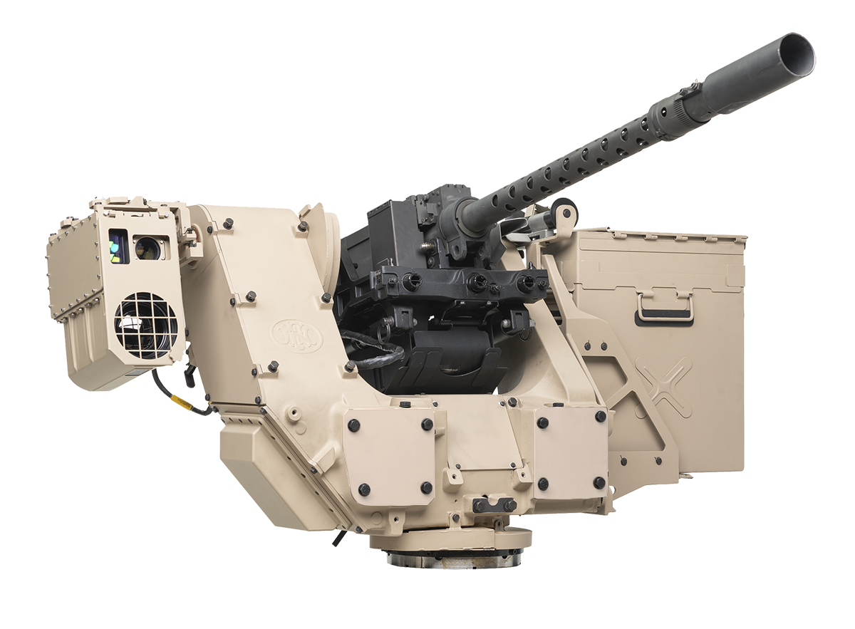
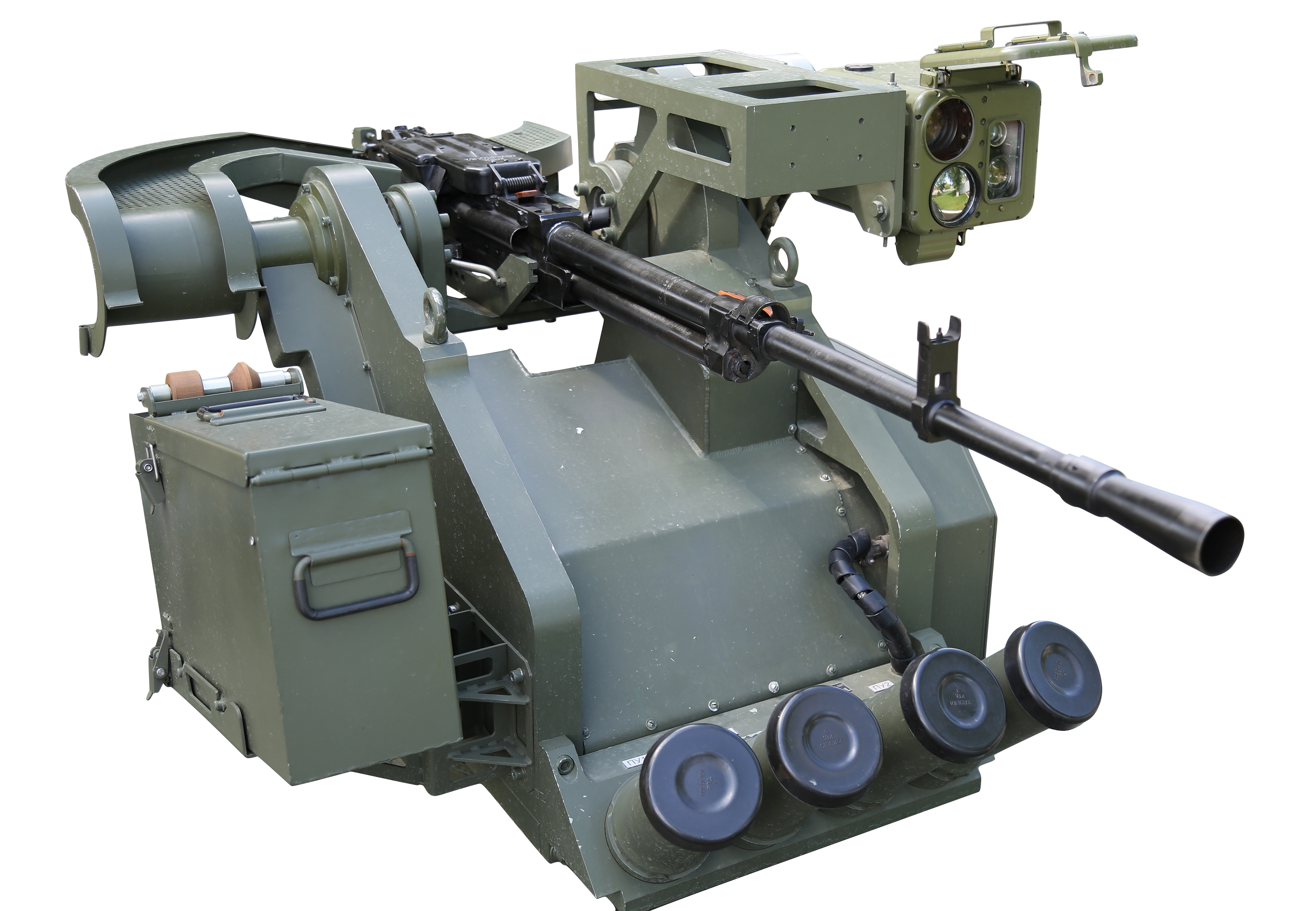
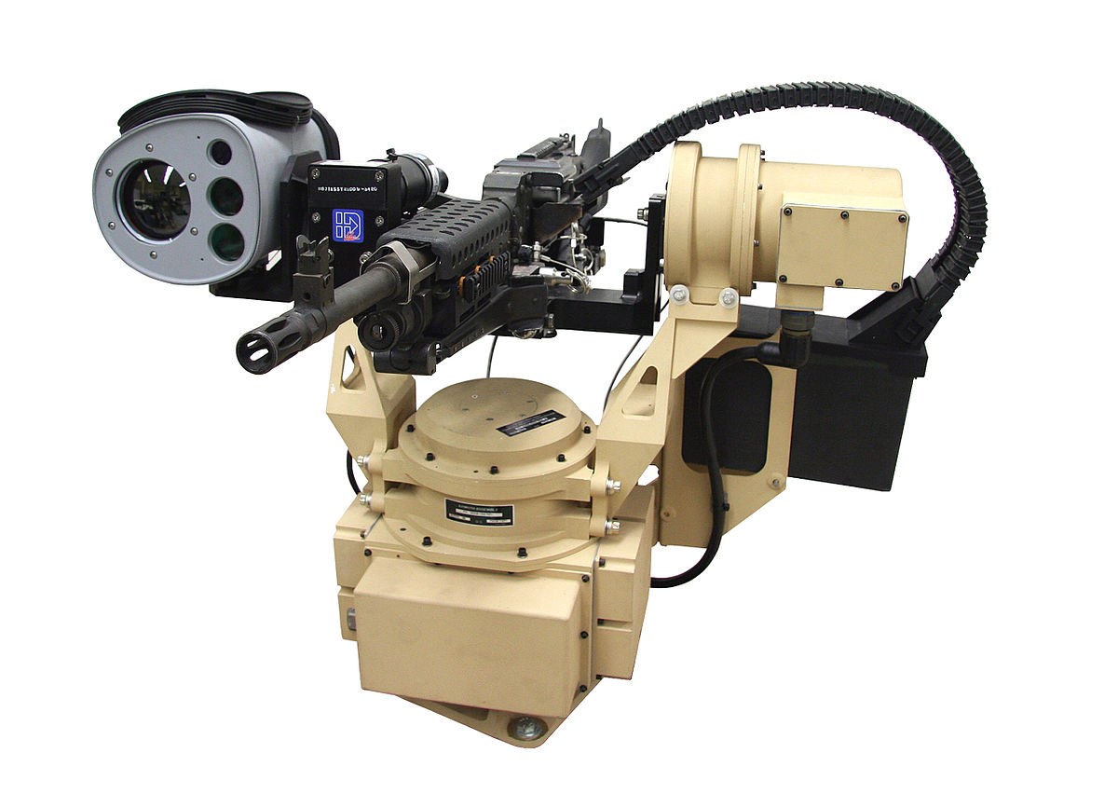
Példák a megvalósításra
CROWS
DeFNder
Arbalet-DM

Slide 4
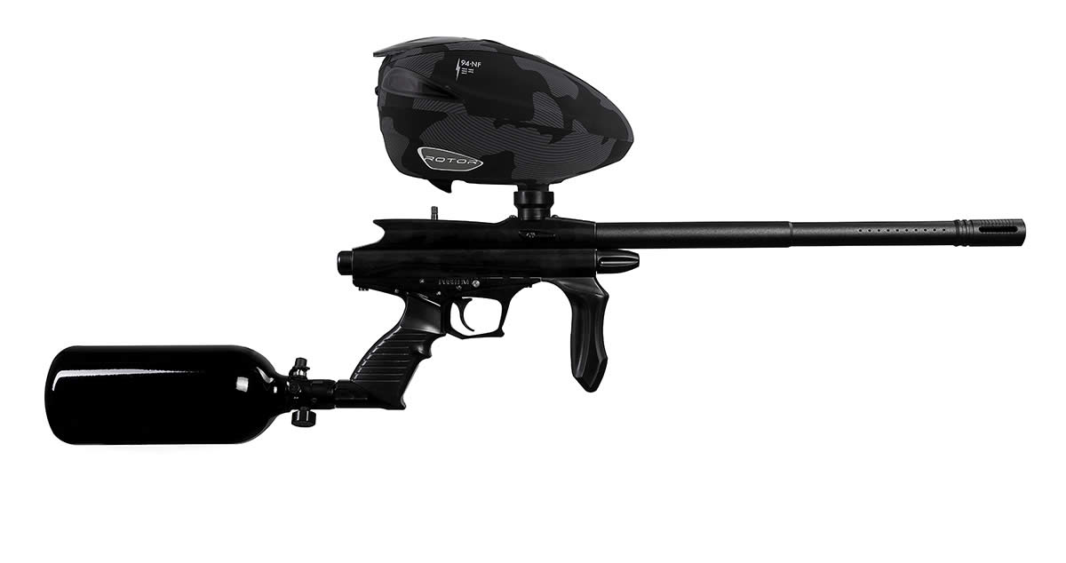
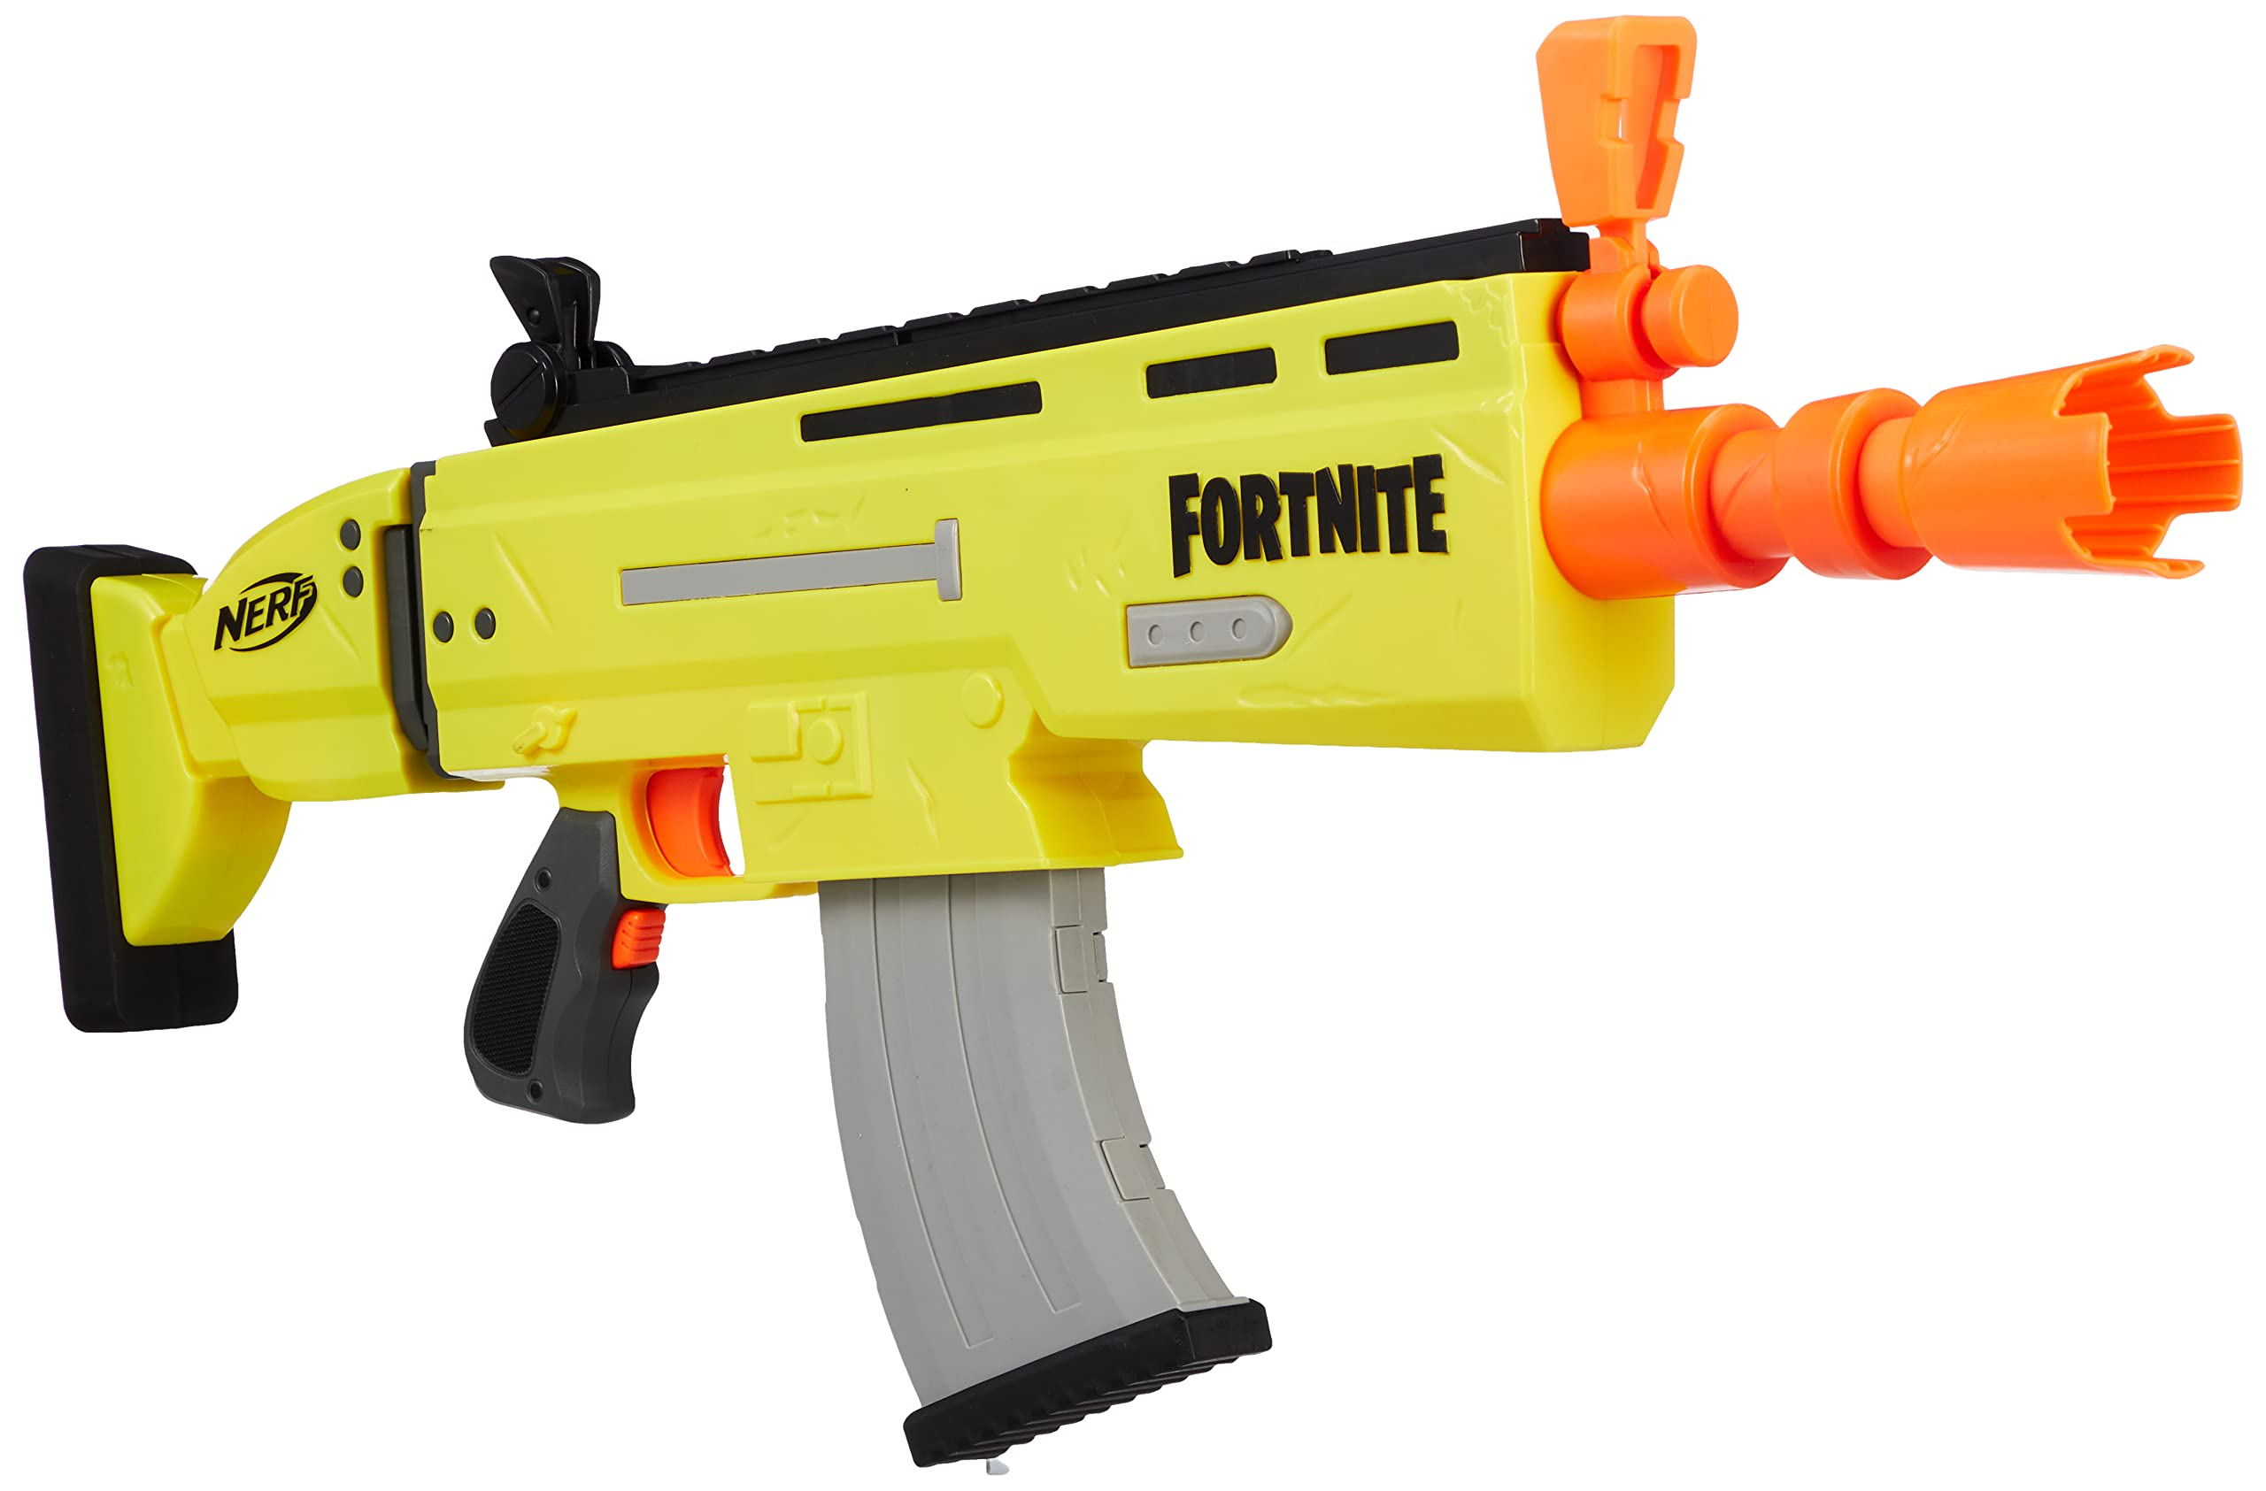
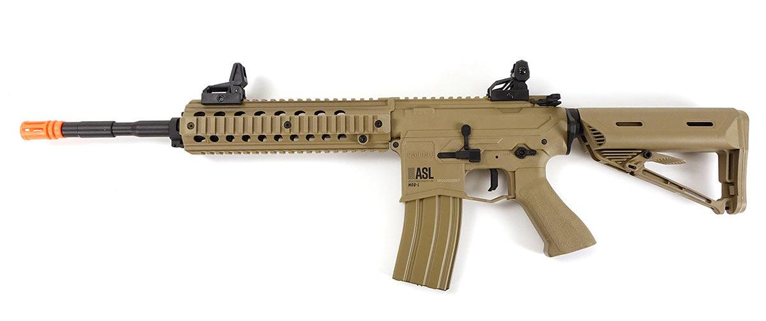
Alkatrészek választása
Paintball
Airsoft
Nerf

Slide 5
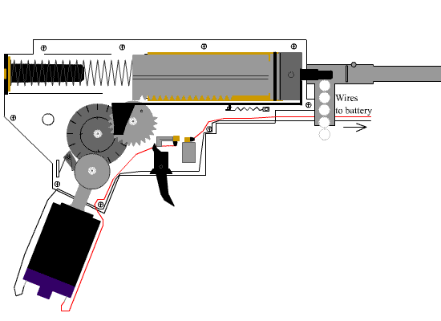
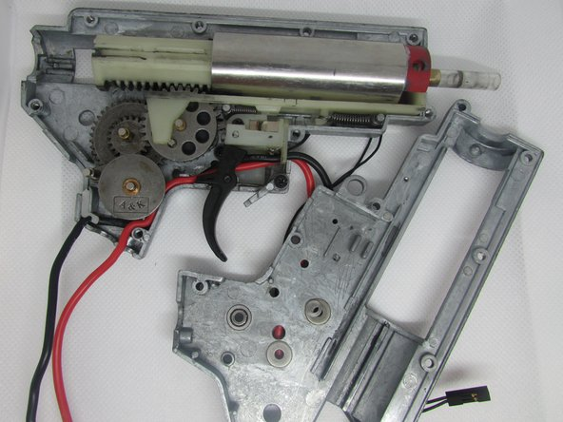
Tervezés
Gearbox belseje
Gearbox működés köben

Slide 6
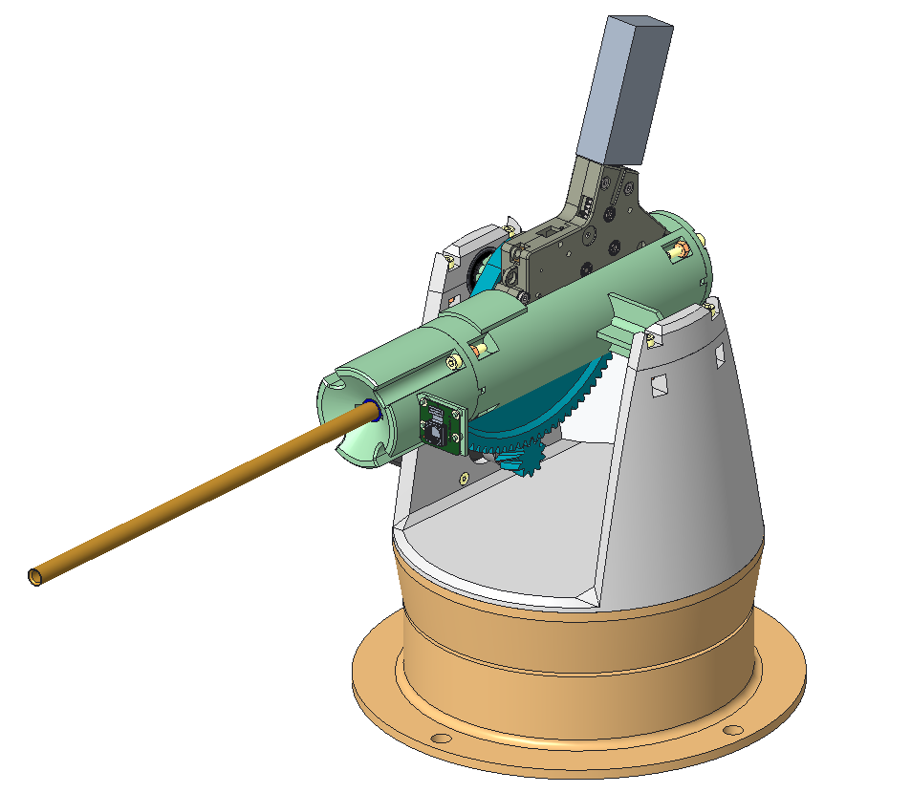
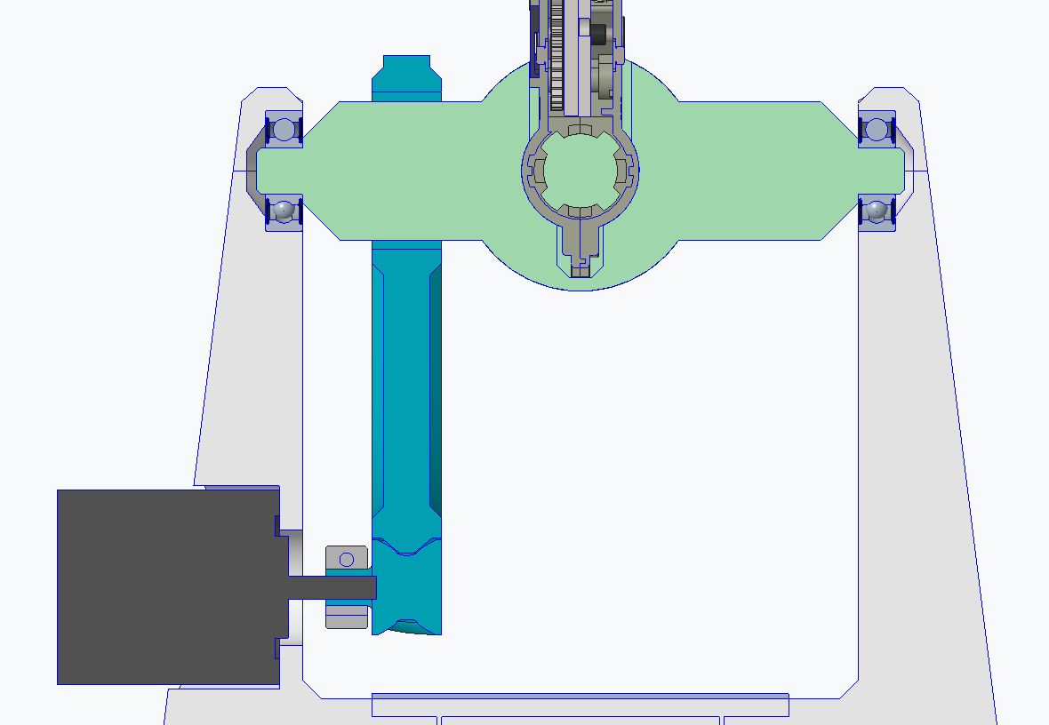
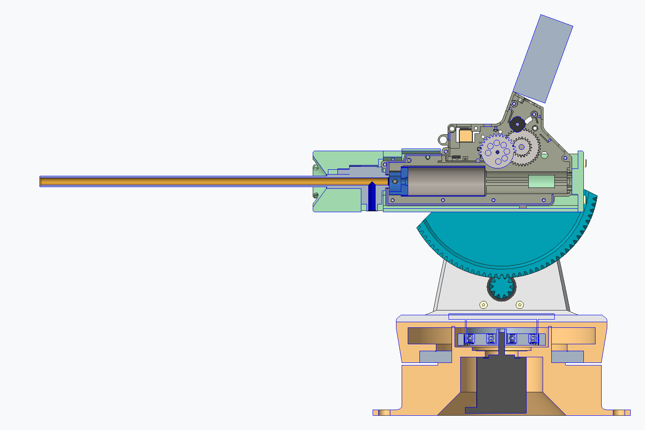
Tervezés
Metszet előről
Metszet oldalról

Slide 7
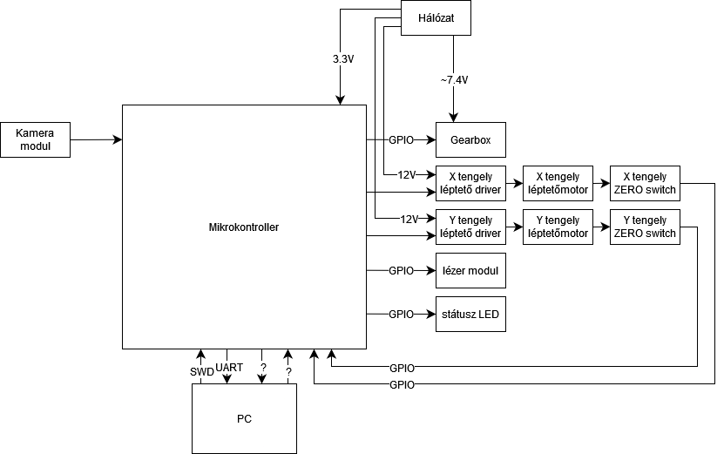
Blokkdiagram

Slide 8
Megvalósítandó feladatok
Modell befejezése és 3D nyomtatás
Alkatrészek rendelése
Hardver befejezése
Szoftver

Slide 9
Köszönöm a figyelmet!

